Slide 1





ỦY BAN NHÂN DÂN QUẬN LONG BIÊN
TRƯỜNG MẦM NON BAN MAI XANH
HOẠT ĐỘNG ÂM NHẠC
NDTT: Dạy hát “mùa xuân đến rồi”
VĐMH: Lý cây xanh
Đối tượng: 24-36 tháng

Slide 2

Hoạt động gây hứng thú
Cô cho trẻ đoán câu đố:
Mùa gì Tết đến
Bé thêm một tuổi

Slide 3
Cô hát lần 1: Không nhạc
- Hỏi trẻ tên bài hát? (Mùa xuân đến rồi)
- Tên tác giả? ( nhạc sĩ: Trần Chung)

Slide 4

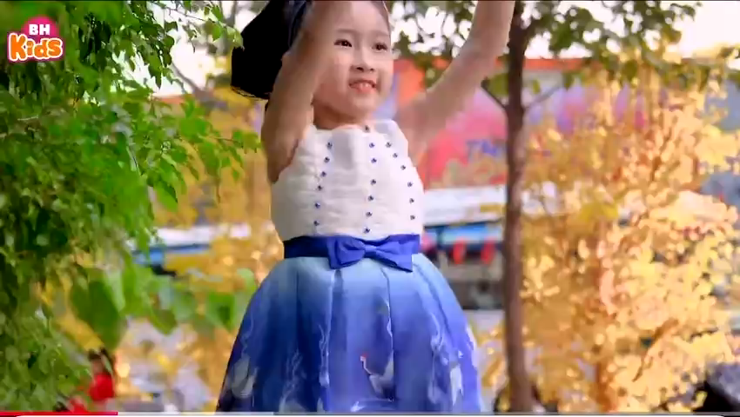
Cô hát lần 2: Kết hợp nhạc
Cô giảng nội dung: Bài hát “Mùa xuân đến rồi” nói về niềm vui của bạn nho khi mùa xuân tươi đẹp đang về trên khắp mọi miền quê hương

Slide 5
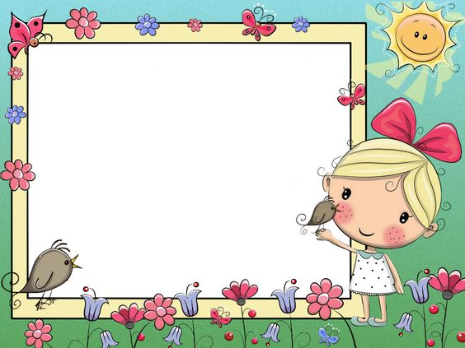
VDMH: Lý cây Xanh
Cô giới thiệu tên bài vận động
Lần 1: cô hát và vận động cho trẻ xem không nhạc

Slide 6
Lần 2: Kết hợp với nhạc và phân tích động tác

Slide 7



